Slide 1
Posunkovaná pieseň
v predmete dramatická výchova
Príručka pre učiteľa

Slide 2
Kultúra nepočujúcich
Súčasná podoba kultúry Nepočujúcich na Slovensku je odovzdávaná nepočujúcimi umelcami alebo umelcami, ktorí sa venujú tejto kultúre v rámci komunity i mimo nej .
Vznikajú filmy v slovenskom posunkovom jazyku, maľby zobrazujúce posunky, existujú divadelné zoskupenia používajúce slovenský posunkový jazyk, piesne, poézia, vtipy v slovenskom posunkovom jazyku.
Posunkový jazyk je nielen dorozumievacím prostriedkom, ale aj šíriteľom slovenských tradícií, obyčajov, hodnôt prenášaných z generácie na generáciu, čím sa stáva nositeľom ich kultúrneho dedičstva.

Slide 3
Spev v Posunkovom jazyku
Je možné spievať v posunkovom jazyku?
„Áno.“
Spev v posunkovom jazyku sa vyznačuje tým, že posunky, ktoré sú tzv. umelecké, sa používajú inak ako posunky pri bežnej komunikácii v posunkovom jazyku.
V tomto projekte nebudeme „spievať“ v posunkovom jazyku, ale preložíme pieseň do posunkového jazyka s umeleckým vyjadrením.

Slide 4
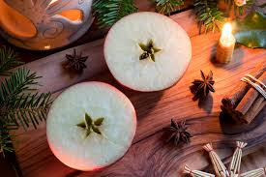
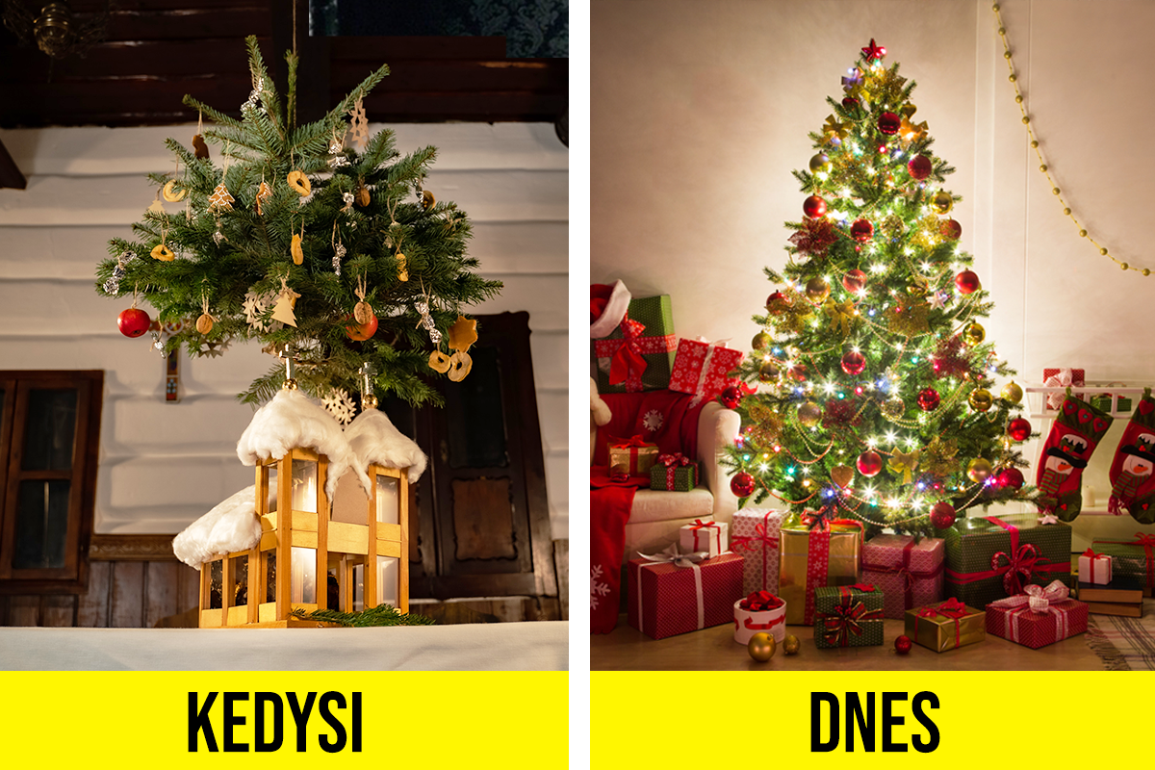
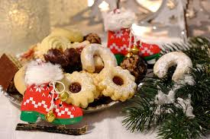
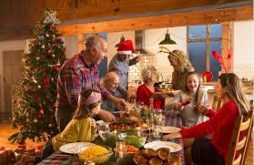
ÚLOHA 1: rozhovor
Učiteľ ukazuje obrázky o Vianociach.
Rozpráva sa so žiakmi o význame Vianoc v rôznych kultúrach, o tradíciách.
Zdôrazní duchovný význam týchto sviatkov.

Slide 5
ÚLOHA 2: analýza textu
Vianoce
V nebi niekto ráta z lupienkov margariet, ľúbi či neľúbi a sneží to na svet. Je to celkom blízko, nastav k nebu tvár, vločky hladkajú ťa, už ich nie je pár.
V nebi niekto ráta z lupienkov margariet, ľúbi, či neľúbi a sneží to na svet. Zimný anjel krídla na mesto ukladá, mráz je cukor z torty a zima zosladla.
Tak spievaj, spievaj...
Vianoce Vianoce, ticho sneží v nás, Vianoce Vianoce, konečne sú zas. Vianoce Vianoce, ticho sneží v nás, Vianoce Vianoce, konečne sú zas.
(Opakovať 2 -krát)
V nebi niekto ráta z lupienkov margariet, ľúbi, či neľúbi a sneží to na svet. Je to celkom blízko, nastav k nebu tvár, vločky hladkajú ťa, už ich nie je pár.
Tak spievaj, spievaj...
Vianoce Vianoce, ticho sneží v nás, Vianoce Vianoce, konečne sú zas. Vianoce Vianoce, ticho sneží v nás, Vianoce Vianoce, konečne sú zas.
(Opakovať 2 -krát)
Skladba od interpreta Miro Jaroš Text: Peter Nagy
Čítanie textu piesne tak, aby žiaci vnímali rytmus, melódiu a atmosféru.
Aké dojmy a pocity majú žiaci z piesne? Aké emócie v nich vyvoláva?

Slide 6
ÚLOHA 3: rozbor textu
Rozobrať jednotlivé verše a obrazy.
Uistiť sa, že žiaci rozumejú významu každého verša.
Vytvoriť slovník kľúčových slov a fráz z piesne a ich posunkových ekvivalentov v slovenskom posunkovom jazyku.

Slide 7
ÚLOHA 4: výber vhodných posunkov
V spolupráci so žiakmi vybrať vhodné posunky pre kľúčové slová a frázy v piesni.
Zamerať sa na to, aby posunky zachytávali nielen význam slov, ale aj emócie a atmosféru piesne.

Slide 8
ÚLOHA 5: nácvik prekladu jednotlivých veršov
Prejsť so žiakmi každý verš piesne a naučiť ich príslušné posunky.
Začať s jednoduchými veršami a postupne prechádzať k zložitejším. Pomôže to žiakom lepšie si osvojiť jednotlivé posunky a ich prepojenie s textom.

Slide 9
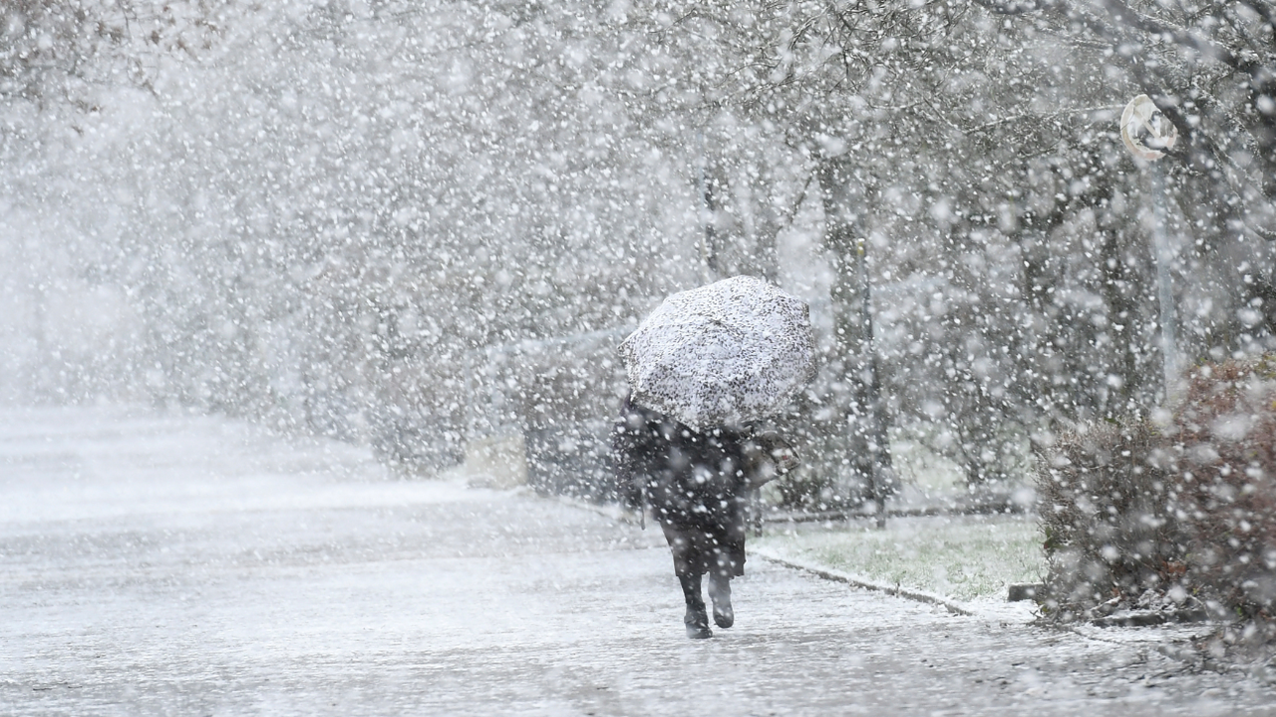
ÚLOHA 5: nácvik prekladu jednotlivých veršov – praktické kroky
Verš: „V nebi niekto ráta z lupienkov margariet, ľúbi či neľúbi a sneží to na svet."
Naučiť posunky pre „nebo", „niekto", „ráta", „lupienky", „margaréty", „ľúbi", „neľúbi", „sneží", „svet".
Spojiť ich do plynulého prejavu, pričom dbať na správne tempo a výraz tváre.

Slide 10
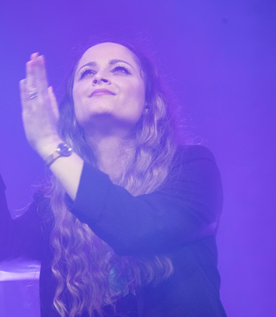
ÚLOHA 5: nácvik prekladu jednotlivých veršov – praktické kroky
Verš: "Je to celkom blízko, nastav k nebu tvár, vločky hladkajú ťa, už ich nie je pár."
Posunky pre „blízko", „nastav", „nebo", „tvár", „vločky", „hladkať", „už", „nie je pár".
Precvičovať tento verš až do plynulého a výrazného prejavu.

Slide 11
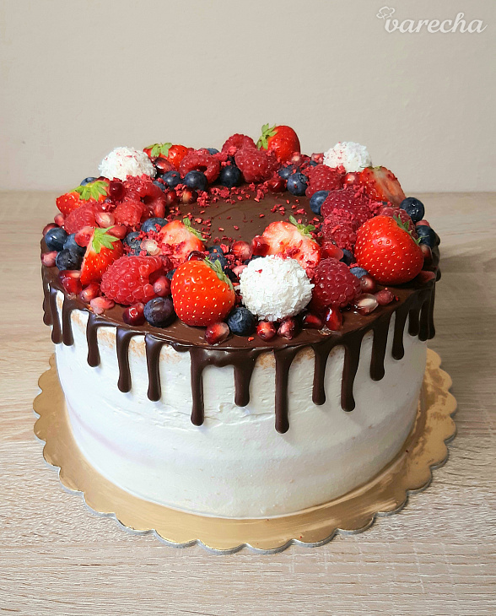
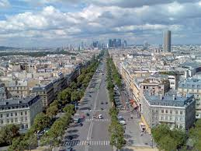
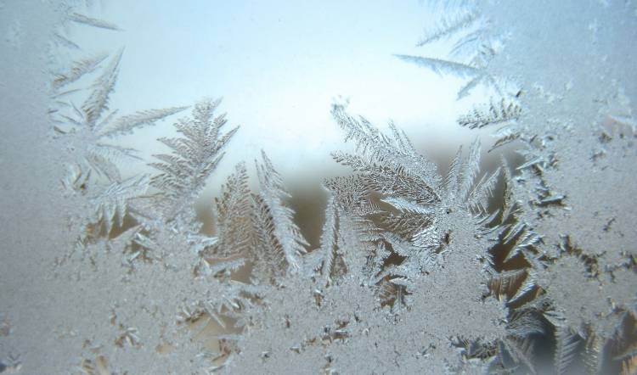
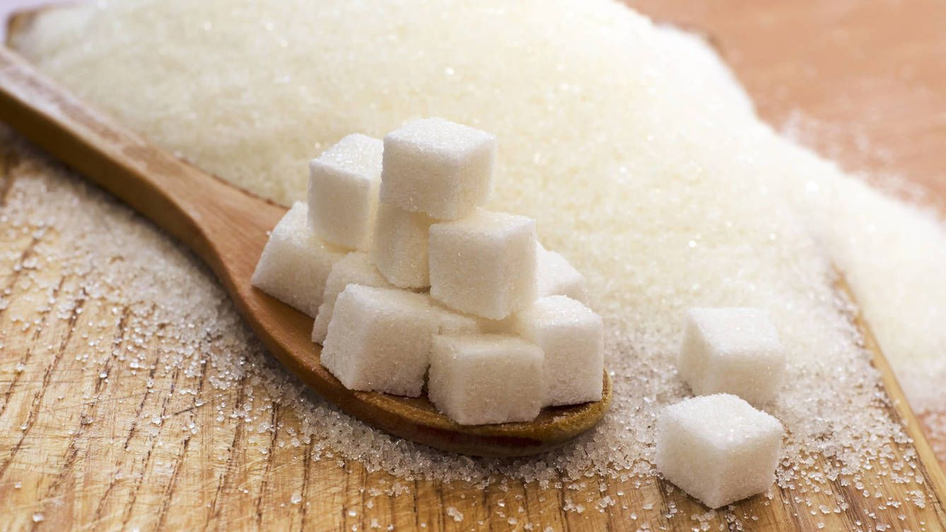
ÚLOHA 5: nácvik prekladu jednotlivých veršov – praktické kroky
Verš: „Zimný anjel krídla na mesto ukladá, mráz je cukor z torty a zima zosladla."
Posunky pre „zimný", „anjel", „krídla", „mesto", „ukladať", „mráz", „cukor", „torta", „zima", „zosladnúť".
Spojiť ich do plynulého prejavu s dôrazom na lyrickosť a obrazotvornosť.

Slide 12
ÚLOHA 5: nácvik prekladu jednotlivých veršov – praktické kroky
Refrén: „Vianoce, vianoce, ticho sneží v nás, vianoce, vianoce, konečne sú zas."
Posunky pre „Vianoce", „ticho", „sneží", „v nás", „konečne", „zas".
Opakovať refrén s dôrazom na emocionálny náboj a rytmus piesne.

Slide 13
ÚLOHA 6: spojenie veršov do celku
Keď majú žiaci zvládnuté jednotlivé verše, začať spájať verše do celku.
Precvičovať plynulé prechody medzi posunkami, aby v piesni zostal zachovaný rytmus a melódia.

Slide 14
ÚLOHA 7: Práca na výraze a emóciách
Učiť žiakov, ako vyjadriť emócie a atmosféru piesne pomocou mimiky, intonácie a pohybov tela.
Zamerať sa na to,aby posunky pôsobili prirodzene a vyjadrovali hlboké emocionálne prežitky, ktoré autor do textu vložil.

Slide 15
ÚLOHA 8: skúšky a korekcie
Usporadúvať pravidelné skúšky, na ktorých žiaci predvedú celý preklad piesne.
Poskytnúť spätnú väzbu a navrhnúť vylepšenia, aby bol výsledný výkon čo najlepší.

Slide 16
ÚLOHA 9: prezentácia
Naplánovať verejnú prezentáciu alebo vystúpenie žiakov, kde predvedú preloženú pieseň do posunkového jazyka s umeleckým prevedením.
Povzbuďiť deti, aby predviedli svoj výkon s hrdosťou a sebavedomím.

Slide 17
ÚLOHA 10: reflexia
Po prezentácii zorganizovať diskusiu, kde žiaci môžu zdieľať svoje pocity a skúsenosti z prípravy a z vystúpenia.
Diskutovať o tom, ako sa naučili vyjadrovať emócie a význam piesne pomocou posunkového jazyka a čo im tento proces priniesol.

Slide 18
HODNOTENIE
hodnotenie | výborný | chválitebný | dobrý | dostatočný | nedostatočný
Kognitívne ciele | Žiak dokáže samostatne, vhodne a bezchybne používať nové slová a posunky. Vie prepojiť verbálnu komunikáciu s hudobno-pohybovým prejavom. | Žiak s menšími chybami dokáže samostatne a vhodne používať nové slová a posunky. Vie prepojiť verbálnu komunikáciu s hudobno-pohybovým prejavom, hoci urobí menšie chyby. | Žiak len čiastočne s usmernením učiteľa dokáže používať nové slová a posunky. S menšou pomocou učiteľa dokáže prepojiť verbálnu komunikáciu s hudobno-pohybovým prejavom. | Žiak len s pomocou učiteľa dokáže používať nové slová a posunky. S pomocou učiteľa prepojí verbálnu komunikáciu s hudobno-pohybovým prejavom. | Žiak nedokáže používať nové slová a posunky ani s pomocou učiteľa. Neprejavuje záujem získavať nové poznatky.

Slide 19
HODNOTENIE
hodnotenie | výborný | chválitebný | dobrý | dostatočný | nedostatočný
Psychomotorické ciele | Žiak vie využiť svoje myslenie, tvorivosť, predstavivosť, fantáziu a zapájať sa do tvorivého procesu, dokáže sa sebarealizovať a spontánne prejaviť. | Žiak s chybami vie využiť svoje myslenie, tvorivosť, predstavivosť, fantáziu. Čiastočne sa zapájať do tvorivého procesu, sebarealizovať sa a spontánne sa prejaviť. | Žiak s väčšími chybami a obmedzeniami vie využiť svoje myslenie, tvorivosť, predstavivosť, fantáziu. Do tvorivého procesu sa s usmernením učiteľa čiastočne dokáže zapojiť. Spontánne sa prejavuje málo. | Žiak len s pomocou učiteľa využíva svoje myslenie. Tvorivosť, predstavivosť, fantáziu nedokáže využívať skoro vôbec. Spontánne sa nedokáže prejaviť. | Žiak nedokáže ani s pomocou učiteľa využívať svoje myslenie. Tvorivosť, predstavivosť, fantáziu nevyužíva vôbec. Spontánne sa neprejavuje, nezapája sa do aktivít na hodine.

Slide 20
HODNOTENIE
hodnotenie | výborný | chválitebný | dobrý | dostatočný | nedostatočný
Socioafektívne ciele | Žiak dokáže vyjadrovať svoje emócie prostredníctvom dramatických činností. Je schopný spolupracovať v skupine, cítiť zodpovednosť za priebeh a splnenie spoločnej úlohy. | Žiak je s menšími chybami je schopný vyjadrovať svoje emócie prostredníctvom dramatických činností. S menšími obmedzeniami je schopný spolupracovať, cítiť zodpovednosť za priebeh a splnenie spoločnej úlohy. | Žiak s usmernením učiteľa je schopný čiastočne vyjadrovať svoje emócie prostredníctvom dramatických činností. Často nie je schopný spolupracovať a cítiť zodpovednosť za priebeh a splnenie spoločnej úlohy. | Žiak je schopný vyjadrovať svoje emócie prostredníctvom dramatických činností len s veľkou pomocou učiteľa. S veľkými problémami spolupracuje so skupinou a necíti zodpovednosť za priebeh a splnenie spoločnej úlohy. | Žiak nedokáže vyjadrovať svoje emócie prostredníctvom dramatických činností. Nedokáže spolupracovať so skupinou, odmieta zapojenie sa do spoločnej úlohy.

Slide 21
V rámci celého projektu dbajte na to, aby deti chápali význam každej časti piesne a vedeli ho verne a emocionálne vyjadriť pomocou posunkového jazyka. Čas na realizáciu projektu nie je vopred určený. Bolo by vhodné tento projekt prezentovať ďalej, aby žiaci videli, že ich práca má využitie pre ďalších v škole, ale aj mimo nej.
ZÁVER

Slide 22
KRUŽÍKOVÁ, L. A kol. Hudební didaktika pro žáky se speciálními vzdělávacími potřebami v inkluzivním vzdělávání. Univerzita Palackého v Olomouci, 2020 http://www.myslim.sk/index.php/kurz-slovenskeho-posunkoveho-jazyka/myty-a-fakty
ZDROJE

